Slide 1

Краткие страдательные причастия

Slide 2
Повторим изученное
Тихая, волчий, темная, деревянный

Slide 3
Повторим изученное
кач.
тихая (погода) – (какова?) тиха;
прит.
волчий (хвост) – (каков?) -------;
кач.
темная (ночь) – (какова?) темна;
относ.
деревянный (стул) – (каков?) - ----

Slide 4
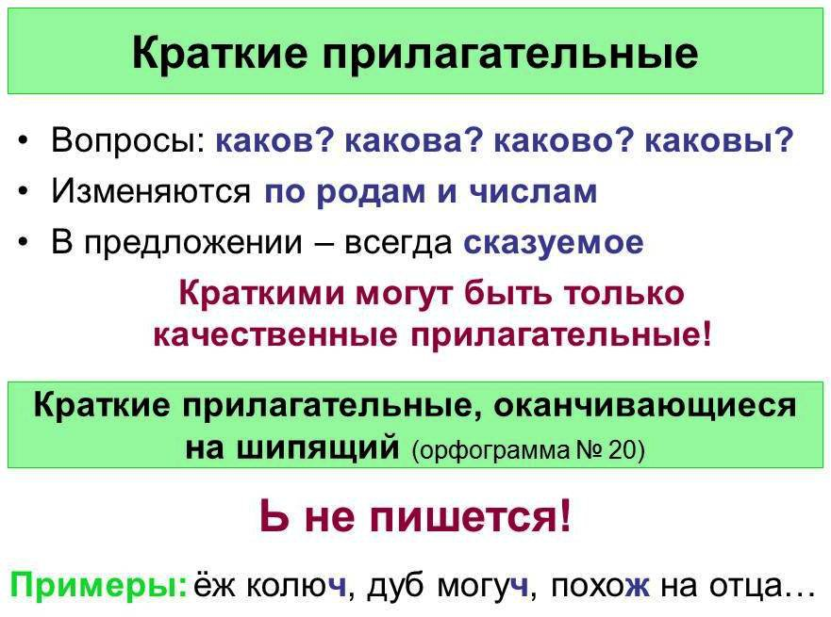
Повторим изученное

Slide 5
Повторим изученное
Белеющий, искрящийся, замерзший, строимый, ведомый, сделанный, совершенный

Slide 6
Новое о причастии
Луговые цветы, просвеченные солнцем, кидают свои цветные тени на капельки хрустальной влаги.
Луговые цветы просвечены солнцем.

Slide 7
Страдательные причастия настоящего и прошедшего времени
имеют полную и краткую формы.
В краткой форме они изменяются по числам, а в единственном
числе – по родам.
В предложении краткие формы страдательных причастий обычно
являются сказуемыми, иногда – определениями.
Тротуары были усыпаны, точно золотыми монетами, опавшей листвой.
Ночь уснула, дождем убаюкана.
Молниями ярко озаряем, домик погрузил меня в уют.
Суффиксам -нн- и -енн- ( -ённ- ) полных страдательных причастий
соответствуют суффиксы -н- и -ен- ( ён ) кратких:
сожженный – сожжен, разрезанный – разрезан, улучшенный – улучшен.

Slide 8
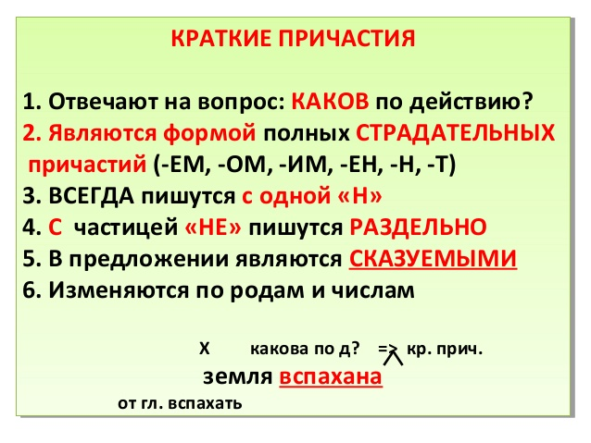
Новое о причастии

Slide 9
Закрепим изученное
Выборочный диктант.
Из диктуемых предложений выберите причастия краткой формы, запишите их в столбик.
Был воздух на цветах настоян, и все деревья спали стоя.
Густая роща в зареве заката вечернею водой отражена.
Занавешено утро дождем.
Облака развешаны, как плакаты.
5) Всесоюзный хлеб державы убран, взвешен на весах.
6) У нас дела затеяны, у нас поля засеяны. Что посеем – вырастет. Едим хлеб не из милости.

Slide 10
Составьте предложения с фразеологизмами
I вариант:
На лбу написано;
Уму непостижимо
II вариант:
Путь усеян розами;
Корабли сожжены

Slide 11
Выпишите из текста краткие страдательные причастия
Живем очень хорошо. Дом всегда прибран, белье выстирано и выглажено. В комнате очень уютно: пол застелен ковром, шторы накрахмалены и обшиты оборочками, стены украшены картинами. Цветы вовремя политы и подкормлены. Книги разложены по полочкам. Игрушки бывают разбросаны, но вечером они всегда собраны и спрятаны в специальные ящики.
Наши дети вымыты, обстираны, причесаны. Носики у них всегда вытерты, банты и шнурки завязаны. Девчонки наряжены и накрашены. Мальчишки одеты и обуты.

Slide 12


Спишите, перестроив полные причастия в краткие, а краткие – в полные
Организова.. ая экскурсия; полноце.. ый человек; развеша.. ы картины; лица озабоче.. ы; полома..ые деревья; воспита..ый бабушкой; организова.. ая работа; уроки законче.. ы; молчание наруше.. о; послание адресова.. ое товарищу; выраще.. ый урожай.

Slide 13


Распределите словосочетания в две колонки: с прилагательными и с причастиями.
Безымянная речка; выполненная работа; даль туманна; комнаты убраны; дисциплинированная девочка; обнесён изгородью; дорога длинна; неприятель побеждён; высушенная солома; картина современна; слишком юна; подстреленная утка; речь торжественна; погода безветренна; сброшенный сверху; решётка чугунная; трава зелена; речь косна; просмотренный дневник; посаженный в погреб; в церкви обвенчанный.

Slide 14


Вставить подходящие по смыслу краткие причастия
1) Волосы у ученика должны быть ...
2) Шея и руки должны быть ...
3) Ногти должны быть ...
4) Ботинки всегда ...
5) Тетради должны быть ...
6) Карандаши должны быть ...
Слова для справок: подстрижен, подписан, вымыт, отточен, причесан, вычищен.

